Slide 1
Text Summarization - Group1

Slide 2
Agenda
Dataset
Model & Tokenizer
Fine Tuning model
Inference

Slide 3
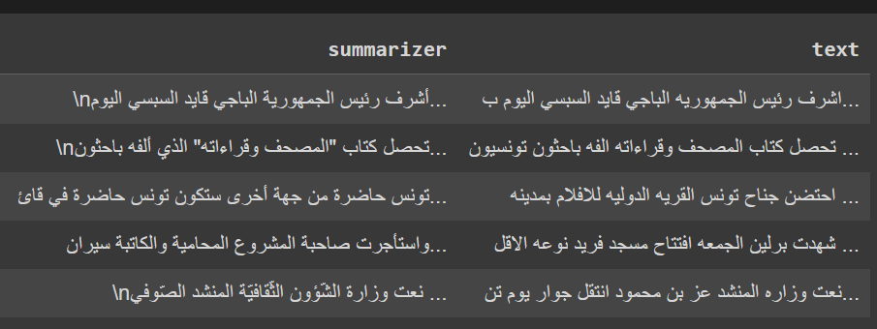
Dataset

Slide 4
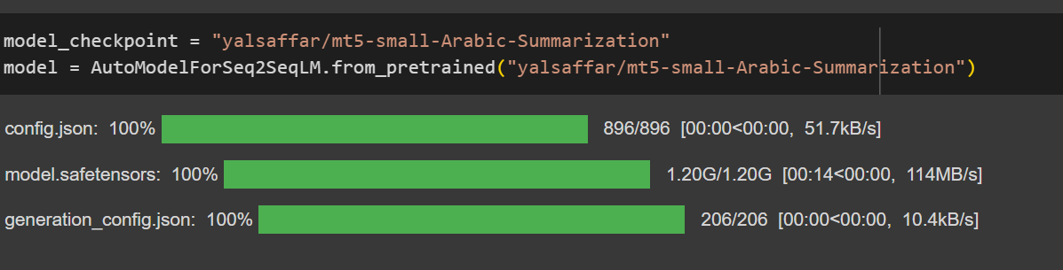
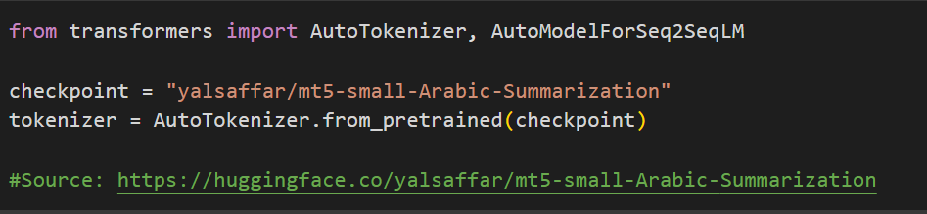
Model & Tokenizer
Model : mt5-small-Arabic-Summarization
Tokenizer: mt5-small-Arabic-Summarizatio

Slide 5
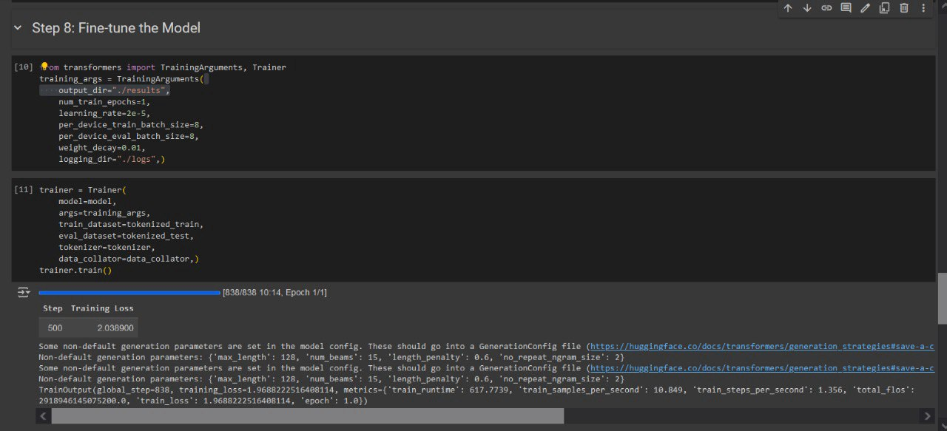
Fine Tuning 1 the model

Slide 6
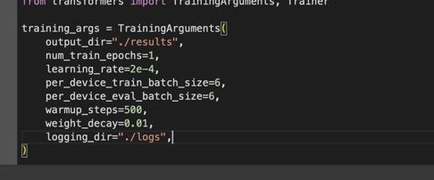
Fine Tuning 2 the model

Slide 7
Inference
Original text:
تمكنت الوحدات الامنيه التابعه لمنطقه الامن الوطني بجندوبه بالتعاون فرقه الشرطه العدليه بجندوبه وبعد افاده ايقاف عنصرين يبلغان العمر سنه بتهمه الانتماء جماعه ارهابيه وحسبما مصدر ‌أمني لمراسل الجوهره بالجهه المشتبه طالب الثاني جامعه وعاطل العمل مداهمه منزلهما فجر اليوم السبت استشاره النيابه العموميه وتم العثور لديهما كتب الارهاب تم تحويلهما تونس العاصمه لعرضهما انظار القطب القضائي المصدر
Inference without fine tuning:
تمكنت الوحدات الامنية التابعة لمنطقة الامن الوطني بالتعاون مع فرقه الشرطة العدلية في منطقه شمال شرقي تونس.
Inference with fine tuning 1:
تمكنت الوحدات الأمنية التابعة للمنطقة الامن الوطني بجندوبة وبعد افاده ايقاف عنصرين يبلغان العمر 16 عاما.
Inference with fine tuning 2:
تم تحويلهما إلى تونس العاصمة لعرضهما أنظار القطب القضائي المصدر.

Slide 8
Inference
Original text –online example– :
وأجاب في النهاية أن الرئيس الأوكراني فولوديمير زيلينسكي وجنرالاته يجب أن يستخدموا هذه الأسلحة باعتدال، مثل تدمير قواعد القاذفات التي تم استخدامها لذبح المدنيين وبأقل عدد من الضحايا المدنيين"
Inference with fine tuning 1:
قال الرئيس الأوكراني فولوديمير زيلينسكي إنه يجب أن يستخدم أسلحة "أقل عدد من الضحايا المدنيين

Slide 9
Students
Amal Alqahtani
Yousef Alnumani
Abduallah alqumaz
Razan Albaqami

Slide 10
Thank you

